Slide 1
R·三年级数学上册
五
线和角
整理和复习

Slide 2

知识梳理
回顾本单元学习过程，你有什么收获？把你对线和角的认识整理一下吧。

Slide 3
两个端点
线段
两点间线段最短
可以度量
所有直角都相等
直角
一个端点
两条
射线
线
角
射线
锐角
比直角小
向一端无限延伸、不可度量
边
钝角
比直角大
1
顶点
没有端点
边
锐角<直角<钝角
直线
记作：∠1，读作：角一
向两端无限延伸、不可度量

Slide 4
整体回顾
在这个单元的学习中，你有哪些收获？你还想研究哪些问题？和同学说一说吧！

Slide 5


我知道了线段、射线、直线的联系与区别。
名称 | 联系 | 区别
线段 | 线段、射线都可以看作直线的一部分 | 两个端点，不能延伸，可以量出长度
射线 |  | 一个端点，向一端无限延伸，不可量出长度
直线 |  | 没有端点，向两端无限延伸，不可量出长度

Slide 6

以前我会用测量的方法比较线段的长短，现在我还学会了用圆规比较两条线段的长短。
线段AB比线段CD短，可以记作AB<CD。
先将有针尖的脚固定在线段AB的端点A上，另一只脚与线段AB的端点B重合。
B
再将有针尖的脚固定在线段CD的端点C上，转动手柄使另一只脚在线段CD所在直线上。
A
D
C

Slide 7

我发现以前学过的图形上都有线段和各种角。
……

Slide 8


线段的长度可以测量，角的张开程度也能测量吗？
我还想进一步研究角的大小。
四年级学习角的度量

Slide 9
巩固练习
下面的直线上有 A、B、C 三个点，共有( )条射线，( )条线段。
1
6
3
【课本72页 练习十四 第1题】
A
B
C

Slide 10

2
下面的图形中各有几个角？几条线段？
【课本72页 练习十四 第2题】
3
4
5
8
( )个角
( )条线段
( )个角
( )条线段
( )个角
( )条线段
( )个角
( )条线段
3
4
5
8
用圆规比一比每个图形中各条线段的长度，你发现了什么？

Slide 11

每个图形中各条线段的长度都相等。
用圆规比一比每个图形中各条线段的长度，你发现了什么？

Slide 12
3
看一看，填一填。
【课本72页 练习十四 第3题】
A
C
O
B
D
（1）直线AB、CD相交于点( )。
（2）两条直线相交组成了( )个角。
O
4

Slide 13
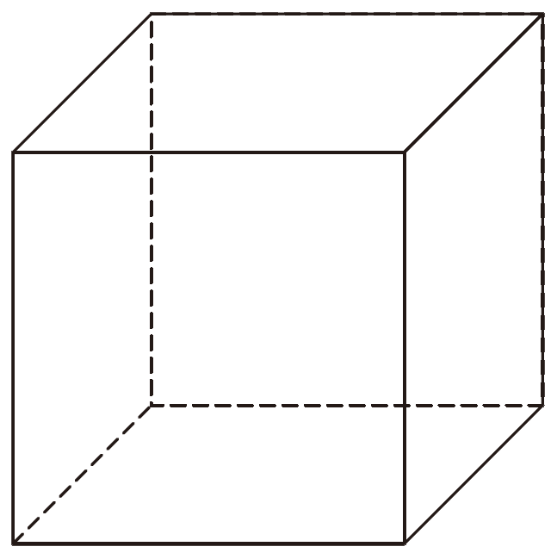
4
拿一个正方体盒子，先看看每个面上有几个直角，再数一数盒子上一共有多少个直角。换一个长方体盒子再数一数，你发现了什么？
【课本72页 练习十四 第4题】
1个面上有4个直角。
正方体有6个面，每个面都一样。
4+4+4+4+4+4=24（个）
答：正方体盒子上一共有24个直角。

Slide 14


长方体的盒子每个面上有4个直角，长方体盒子的直角一共是24个。
长方体上的直角个数和正方体上的直角个数一样多。

Slide 15

课堂小结
通过本节课的学习，你有什么收获？

Slide 16
课后作业
见“状元成才路”系列丛书对应课时作业。

